Slide 1
TOGETHER FUNDING
상품 리뉴얼

Slide 2
기획의도
동산 상품군 추가에 따라 기존 부동산 상품의 레이아웃을 리뉴얼 한다.
동산, 부동산, PF 까지 다 어우를 수 있는 레이아웃을 지향한다.

Slide 3
목차
메인화면
GNB 메뉴
대출신청 페이지
상품리스트 (전체, 부동산, 동산 / PC, Mobile)
상품 상세 (부동산, 동산, PF / PC, Mobile)
이용안내
투게더펀딩 데이터

Slide 4
서비스페이지
메인화면

Slide 5
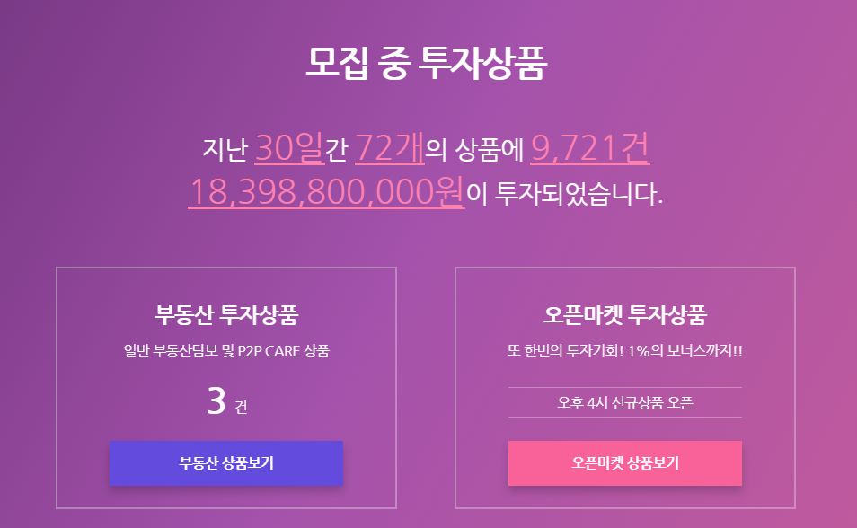
메인화면
화면명 | 메인화면 | 화면ID |  | 작성자 | 홍 종원
설명 | 상품군 추가로 인한 메인화면 구성 변경
PC
MOBILE
1
부동산 담보 투자상품
1
2
오후 4시
신규상품 오픈
>
부동산 담보 투자상품
동산 담보 투자상품
일반 부동산담보 및 P2P CARE 상품
일반 부동산담보 및 P2P CARE 상품
동산 및 홈쇼핑 담보 상품
3건
3건
2
동산 담보 투자상품
3건
>
부동산 담보 상품보기
동산 담보 상품보기
동산 및 홈쇼핑 담보 상품
오픈마켓 투자상품
3건
>
<UI Description>
부동산 담보 투자 상품
P2PCare + 일반 부동산 상품
동산담보 투자상품
동산담보 상품 + 홈쇼핑 상품
또 한번의 투자기회! 1%의 보너스까지!!

Slide 6
서비스페이지
GNB

Slide 7
GNB
화면명 | GNB 매뉴 | 화면ID |  | 작성자 | 홍 종원
설명 | 상품군 추가로 인한 GNB 구성 변경
PC
MOBILE
투자하기
대출하기
이용안내
회사소개
투자하기
1
전체 투자 상품
부동산 상품
동산 상품
오픈마켓
법인투자상담
2
투자가이드
상품가이드
투자후기
공지사항
FAQ
메일 문의
전체 투자 상품
부동산 상품
동산 상품
오픈마켓
법인투자상담
대출하기
이용안내
<UI Description>
투자하기 소메뉴
기존) 전체 부동상 상품, P2P Care, 일반부동산 상품
변경) 전체 투자상품, 부동산 상품, 동산상품
이용안내 소메뉴
기존) 투자가이드, P2P Care가이드
변경) 투자가이드, 상품가이드
투자가이드
상품가이드
투자후기
공지사항
FAQ
메일 문의
회사소개

Slide 8
서비스페이지
대출신청 페이지

Slide 9
대출신청서
화면명 | 대출하기 / 대출신청서 | 화면ID | menu/?menu=loan | 작성자 | 홍 종원
설명 | 상품군 추가로 인한 대출 신청 메뉴 변경
GNB
텍스트 변경
대출 신청 안내
▶ 투게더펀딩은 부동산담보, 동산담보, 홈쇼핑 대출 신청이 가능합니다.
▶ 부동산담보의 경우 주소를 정확히 기입 해 주세요.
▶ 대출 신청 시 신용조회 기록이 남지 않습니다.
▶ 동산, 홈쇼핑 상품의 경우 상세내용을 적어주시면 담당자가 유선으로 연락드립니다.
대출 신청서
대출자 구분
개인
법인
대출 상품
Select Box 로 대출할 상품을 선택합니다.
선택 값에 따라 하위 메뉴가 변경됩니다.
부동산담보의 경우 기존과 동일합니다.
품목
홈쇼핑, 동산을 선택하면 나타납니다.
품목 리스트는 품목유형을 출력합니다.
이름
Input Field
부동산 담보대출
동산 담보대출
E-Mail
Input Field
전화번호
Input Field
대출상품
부동산 담보대출
주소
Input Field
주소 찾기
품목
귀금속
Input Field
Input Field
희망대출금
Input Field
농축수산물
명품,귀금속
의류,잡화
기타
화장품
식품
전자기기
기타
대출 만기일
Drop-down
내용
Input Field
대출 신청
<동산>
<홈쇼핑>

Slide 10
서비스페이지
전체 상품 리스트

Slide 11
상품리스트
화면명 | 대출하기 / 대출신청서 | 화면ID | menu/?menu=loan | 작성자 | 홍 종원
설명 | 상품군 추가로 인한 대출 신청 메뉴 변경
GNB
BG 참고 이미지
전체 투자 상품
1
Search…
2
전체
투자시작전
투자중
투자마감
이자납입중
상환완료
연체중
<UI Description>
검색 바 및 선택박스
- 호수 및 상품명으로 검색
채권 상태 탭
상태 탭을 선택하면 해당 채권들만 정렬됩니다.
연체중 상태 추가
3. 썸네일 (대)
- 상태값이 투자시작전, 투자중인 경우에만 썸네일(대)에 위치한다.
4. 썸네일 (소)
상태값이 투자마감, 이자납입중, 상환완료, 연체중인 경우에 썸네일(소)에 위치한다.
3
썸네일 (대)
썸네일 (대)
4
썸네일 (소)
썸네일 (소)
썸네일 (소)
썸네일 (소)
▼▼▼ 이어서 ▼▼▼

Slide 12
상품리스트
화면명 | 대출하기 / 대출신청서 | 화면ID |  | 작성자 | 홍 종원
설명 | 썸네일(대)가 홀수 일 때 배열 순서
Mobile
썸네일(대)
(소)
(소)
썸네일(대)
(소)
(소)
(소)
(소)
썸네일(대)
투자모집중인 상품이 1개일 때
썸네일(대)
썸네일(대)
썸네일(대)
(소)
(소)
썸네일(대)
(소)
(소)
투자모집중인 상품이 3개일 때

Slide 13
썸네일(대)
화면명 | 썸네일(대) | 화면ID |  | 작성자 | 홍 종원
설명 | 부동산, 동산, PF 동일.
1
3
[부동산 1234호] [부동산 1000호 연장]
4
얼리버드
P2P Care
제휴법인전용
선순위
자동투자
배당금담보
신탁담보
아파트신탁
세이프티펀드
컨소시엄
5
수수료 면제
서울시 강남구 테헤란로 25길 34
2
상품 이미지
이벤트 이미지
이벤트가 있을 경우, 해당 위치에 라벨을 추가한다.
2. 상품이미지
상품 기본 이미지
3. 상품 번호 및 연장여부
- 형식 [{상품분류} {상품번호}호]
연장 채권의 경우 [{이전상품번호} 연장] 추가.
연장 텍스트는 연장동의시스템 추가 후 진행.
상품 라벨
상품 특징에 대한 라벨을 나열한다.
자동투자 상품의 경우 추가.
자동투자 텍스트는 자동투자시스템 추가 후 진행.
좌측부터 우선순위.
관리자툴에서 체크시 표시.
5. 상품명
- 관리자툴에서 작성한 상품명 표시
투게더등급
예상 연수익률
투자기간
T1
10.5%
12m
60%
2018.04.03 ~ 2018.04.10
투자시작전
8,641,000원 (121명) / 100,000,000원
투자중
연장모집중
자동투자

Slide 14
썸네일(대)
화면명 | 썸네일(대) | 화면ID |  | 작성자 | 홍 종원
설명 | 부동산, 동산, PF 동일.
[부동산 1234호] [부동산 1000호 연장]
얼리버드
P2P Care
제휴법인전용
선순위
자동투자
배당금담보
신탁담보
아파트신탁
세이프티펀드
컨소시엄
서울시 강남구 테헤란로 25길 34
수수료 면제
상품 이미지
투게더등급, 예상연수익률, 투자기간
투게더 등급, 예상연수익률, 투자기간 표시
LTV의 경우 부동산담보에만 해당되기 때문에 투게더 등급으로 표시.
2. 모집기간
관리자툴에서 설정한 모집기간 표시
3. 진행바
투자모집 진행 바.
진행된 바 중앙에 퍼센트 표시
4. 상태 표시
투자시작전, 투자중, 연장모집중 中 적용되는 것 표시.
5. 투자진행금액/모집금액
{투자진행금액}원({투자자수}명) / {투자모집금액}원
※ 연장모집중의 경우
{투자진행금액}원{연장자수}명) / {투자모집금액}원
1
투게더등급
예상 연수익률
투자기간
T1
10.5%
12m
60%
2
2018.04.03 ~ 2018.04.10
3
5
투자시작전
8,641,000원 (121명) / 100,000,000원
4
투자중
연장모집중

Slide 15
썸네일(소)
화면명 | 썸네일(대) | 화면ID |  | 작성자 | 홍 종원
설명 | 부동산, 동산, PF 동일.
연체중
투자마감
상환완료
1
이자납입중
상태 라벨
연체중, 투자마감, 상환완료, 이자납입중일 때의 상태를 표시
2. 상품 간이 정보
{상품분류}{상품번호}호
{모집금액}/{투자자수} 투자완료
3. 상품 간이 정보2 - 투게더 등급, 예상연수익률, 투자기간 표시
상품 이미지
2
부동산 1234호
1억 2천만 / 518명 투자완료
3
투게더등급
예상 연수익률
투자기간
T1
10.5%
12m

Slide 16

상품리스트
화면명 | 대출하기 / 대출신청서 | 화면ID | menu/?menu=loan | 작성자 | 홍 종원
설명 | 상품군 추가로 인한 대출 신청 메뉴 변경
GNB
BG 참고 이미지
부동산 투자 상품
1
Search…
상세검색
부동산 투자 상품 메뉴에 진입시 상세검색버튼이 노출됩니다.
상세 검색
- 클릭시 팝업으로 필터를 할 수 있습니다.
썸네일 (대)
썸네일 (대)
썸네일 (소)
썸네일 (소)
썸네일 (소)
썸네일 (소)
▼▼▼ 이어서 ▼▼▼

Slide 17
상품리스트
화면명 | 대출하기 / 대출신청서 | 화면ID | menu/?menu=loan | 작성자 | 홍 종원
설명 | 상품군 추가로 인한 대출 신청 메뉴 변경
GNB
BG 참고 이미지
부동산 투자 상품
Search…
상세검색
필터
<UI Description>
검색 바
- 호수 및 상품명으로 검색
2. 썸네일 (대)
- 상태값이 투자시작전, 투자중인 경우에만 썸네일(대)에 위치한다.
3. 썸네일 (소)
상태값이 투자마감, 이자납입중, 상환완료인 경우에 썸네일(소)에 위치한다.
상품분류
썸네일 (대)
썸네일 (대)
전체
P2P Care
일반 부동산 담보
Project Financing
담보유형
전체
아파트(선)
아파트(후)
빌라
단독주택
대지
건물(빌딩)
오피스텔
주상복합
토지 및 건물
다세대주택
근린생활시설(상가)
다가구
근린주택
전세보증금
공장
오피스
연립주택
기타토지
기타
예상 연수익률
Input Field
%
~
Input Field
%
라벨
전체
자동투자
자동투자
썸네일 (소)
썸네일 (소)
썸네일 (소)
썸네일 (소)
▼▼▼ 이어서 ▼▼▼

Slide 18
상품리스트
화면명 | 대출하기 / 대출신청서 | 화면ID | menu/?menu=loan | 작성자 | 홍 종원
설명 | 상품군 추가로 인한 대출 신청 메뉴 변경
GNB
전체 투자 상품
Search…
상세검색

Slide 19
상세페이지
상세페이지
GNB
1
1 | 관리자 페이지에 등록한 상품 종류, 호수 , 연장(연장인 경우) , 상품 이름 표시
2 | 상태 값 표시 - 투자 진행중 / 투자시작전 / 투자마감/연체중
3 | 관리자 페이지에 등록한 선택한 각 상품 특이사항 (딱지) 표시 [종류]
 | 얼리버드 P2Pcare 제휴법인전용 선순위 배당금담보 신탁담보 | 아파트 신탁 컨소시엄 수수료면제 자동투자 세이프티펀드
4 | 관리자 페이지에 등록한 투자기간 표시
5 | 관리자 페이지에 등록한 첨부파일 - 4개까지 첨부/다운 가능 (현재 기능과 동일)
6 | 탭으로 각 정보 표시 (다음 페이지에서 설명) ※단 업체 정보는 동산에만 표시
7 | 플로팅 (다음페이지에서 설명)
8 | 관리자 페이지에 등록한 리스트 페이지와 동일 사이즈로 상품이미지 표시
부동산 0000호 [ 000호 연장 ]
경기 안양 석수동 새천년맨션
2
투자 진행중
3
P2P Care
선순위
배당금담보
4
0000-00-00 ~ 0000-00-00
예상 연수익률 | 모집금액 | 대출기간
9.5% | 3,000 만원 | 6 개월
상품 이미지
5
첨부파일
1,800만원 / 3,000 만원
60%
첨부파일
투자 설명서
8
66명 참여
등기부등본
첨부파일 2
첨부파일 3
첨부파일 4
대출 기간 | 상환방식 | 상환일 | 투게더펀딩 등급 | 월 투자수익 금액
6개월 | 만기일시상환 | 매월 대출실행일의 응당일 (월단위 후취) | T1 | 271,232원(30일) 280,273원(31일)
상품정보
(동산)
6
업체정보
심사정보 &등급
투자안내
7
컨텐츠 영역
플로팅
이어서

Slide 20
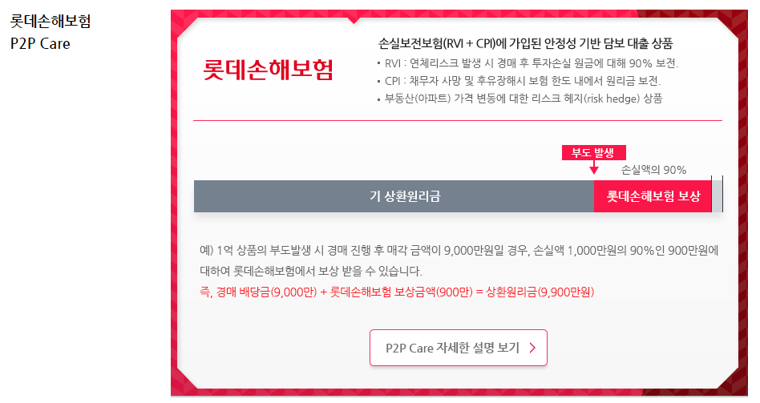
상세페이지
상세페이지 – 상품정보 탭
상품정보
업체정보
심사정보 &등급
투자안내
1 | 관리자 페이지에 등록한 해당 상품 설명 영역 Ex) P2P Care
2 | 관리자 페이지에 등록한 이벤트 배너 영역 Ex) 상품권 증정 이벤트
3 | 관리자 페이지에 등록한 상품 이미지 영역
1
특이 상품 (딱지) 설명
플로팅
2
이벤트 배너
대출 신청 목적
가계자금
상품
3
상품 이미지
이어서

Slide 21
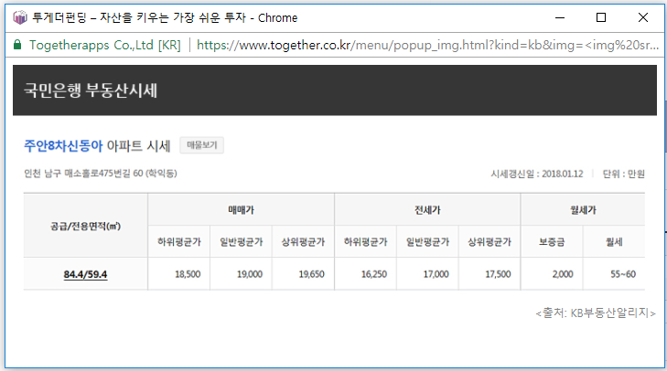
상세페이지
상세페이지 – 상품정보 탭
이어서
1
1 | 관리자 페이지에 등록한 위치 정보 표시 (기존과 동일 – 다음지도)
2 | 관리자 페이지에 등록한 국민은행 부동산 시세/국토교통부 실거래가 클릭 시 새 창으로 확인 ( 기존과 동일)
3 | 동일차주 대출현황 최근 2개만 노출 2개 이상인 건은 [더보기] 클릭 시 하단에 떨어져 노출 (기존동일)
4 | 주의문구 – 모든 페이지 하단에 고정되어 표시
위치 정보
경기도 시흥시 정왕동 서촌마을건영아파트 105동 3층
플로팅
<출처: 다음지도>
2
국민은행 부동산 시세
국토교통부 실거래가
3
동일차주 대출현황
더보기▼
[부동산] 493호 경기 안양 석수동 새천년맨션 (3,000만원)
[부동산] 493호 경기 안양 석수동 새천년맨션 (3,000만원)
4
투자 전 반드시 투자설명서를 통하여 세부 내역 및 투자위험에 대하여 이해하시고 투자 결정하시기 바랍니다.

Slide 22
상세페이지
상세페이지 – 업체정보(동산)
상품정보
(동산)
업체정보
심사정보 &등급
투자안내
1 | 소재지 주소 관리자페이지에 등록한 창고 주소를 출력합니다. 기본주소만 출력하고 상세주소는 표시하지 않습니다. (**** 표시)
2 | 창고 이미지 관리자페이지에 등록한 상품 창고 이미지를 출력합니다.
3 | 증빙서류 관리자페이지에서 등록한 증빙서류를 표시합니다. 첨부파일이 있는 것만 표시를 하고 중앙 정렬합니다. 이미지 클릭 시 확대하여 볼 수 있습니다. (다음페이지에서 설명)
1
대출 신청 목적
업체명 | 대표자 | 사용용도
주식회사 가나다 | 홍길동 | 사업자금
플로팅
물류센터정보
소재지 : 인천광역시 중고 *******
2
물류센터 이미지
업체정보(동산용)
업체정보
물류센터정보
증빙서류
대출/상환구조
3
증빙서류
담보평가표
양도담보계약서
사업자등록증
수입신고필증
이어서

Slide 23
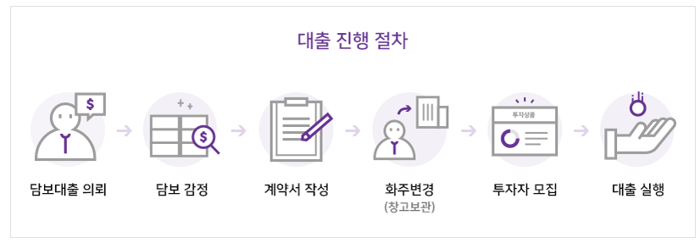
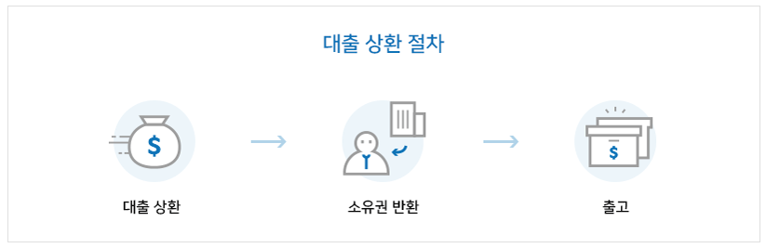
상세페이지
상세페이지 – 업체정보(동산)
이어서
1 | 대출/상환구조 담보상품 공통 이미지 및 텍스트(담보매각 처분 진행 관련) 출력
대출/상환 구조
1
플로팅
[담보 매각 처분 진행 관련]
만기일에 원금상환이 되지 않는 경우, 아래와 같은 일정으로 담보 매각 처분이 진행됩니다.
① 계약된 매입대상업체 또는 투게더펀딩이 담보물의 권리를 양도받아 매각 처분을 진행합니다.
② 만기상환일 이후에 연체 발생 시 담보물 매각처분을 진행하여 투자금을 회수합니다.
투자 전 반드시 투자설명서를 통하여 세부 내역 및 투자위험에 대하여 이해하시고 투자 결정하시기 바랍니다.

Slide 24
업체정보(동산) – 증빙서류 확대
증빙서류 확대 시
[증빙서류 이미지 미클릭 시 ]
[증빙서류 이미지 클릭 시 확대 팝업 ]
닫기 클릭 시 팝업 닫아짐
1
X
증빙서류
담보평가표
양도담보계약서
사업자등록증
수입신고필증

Slide 25
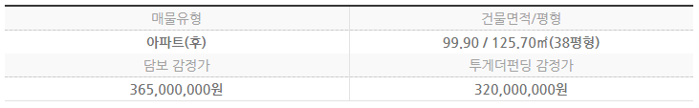
상세페이지
상세페이지 – 심사정보& 등급
상품정보
업체정보
심사정보 &등급
투자안내
1 | 관리자 페이지에 등록한 심사 총록 표시
2 | 관리자 페이지에 등록한 투자 주요 check point 관리자 입력 시에 표시, 입력 정보가 없는 경우 노출 안함
3 | 관리자 페이지에 등록한 담보 정보 요약
1
심사총론
플로팅
2
[투자 주요 Check point]
선순위 상품으로 원금손실리스크↓
수도권지하철 4호선 정왕역 인근 역세권아파트
인근 서울대학교 시흥캠퍼스 개교 예정으로 담보가치 상승 기대감↑
3
담보정보 요약
이어서

Slide 26
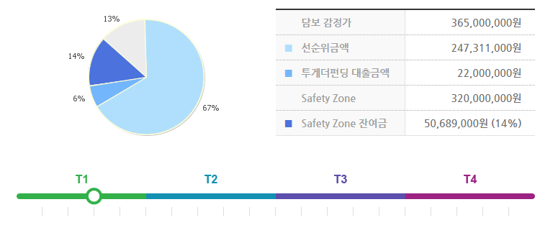
상세페이지
상세페이지 – 심사정보& 등급
이어서
투게더펀딩 등급
1 | 관리자 페이지에 등록한 등급 / LTV % 표시
2 | 등급 그래프 표시 – 세부 설명 다음페이지
3 | SAFETY ZONE 설명 자세히 보기 부분 – 세부 설명 다음페이지
4 | 투자자 보호 방안 내용 (동산에만 표시)
5 | (동산) 투자자 보호방안 표시 관리자페이지에서 선택한 항목들이 Enable됩니다. 선택하지 않은 항목은 Disable 됩니다.
1
T1 / LTV 73 %
13%
2
14%
6%
플로팅
67%
- SAFETY ZONE RSS (Real estate Scoring System) 란?
TOGETHER FUNDING의 부동산 평가방법으로 KB시세, 국토교통부 실거래가,
인근 부동산 시세, 경매 사례 및 감정평가법인의 평가액을 바탕으로 감정가를 결정하고 물건 종류,
선순위, 담보인정비율 등을 감안하여 부동산의 잔존가치, 담보한도
대비 대출금액 등을 개별 물건별로 평가하여 최종 등급화하는 RSS(Real estate System)입니다.
자세히보기 ▼
3
투자자 보호방안
투자자 보호 및 원활한 투자진행을 위해 투게더펀딩에서는 아래 보호방안을 진행하고 있습니다.
[보호방안 Check point]
담보물의 가치를 산정하고 감정가의 80~85% 펀딩금액을 산정
4
(동산)
담보물은 지정된 창고에서 관리되며, 투게더에서 입-출고를 관리
차입회사의 채무 불이행 시 제 3의 회사에서 매입계약 체결
대표이사와 연대보증을 체결
투자 전 반드시 투자설명서를 통하여 세부 내역 및 투자위험에 대하여 이해하시고 투자 결정하시기 바랍니다.

Slide 27
상세페이지
투게더 펀딩 등급 – 그래프
그래프 세부 설명
[그래프 클릭 안한 경우]
1 | 그래프 클릭 전 그래프 모습 % 만 표시
2 | 마우스 클릭 시 해당 부분 확대 및 명칭, 금액, 퍼센트 표시 다른 부분 클릭 – 해당 부분 확대 및 정보표시 재클릭 – 원상태로 변경 (마우스 오버로 진행할 경우 모바일에서 기능구현부분이 문제될 것 같아서 클릭으로 표시)
투게더펀딩 등급
T1 / LTV 73 %
13%
14%
1
6%
67%
[그래프 클릭 한 경우]
투게더펀딩 등급
T1 / LTV 73 %
Safety Zone 잔여금
50,689원 (14%)
13%
2
6%
67%

Slide 28
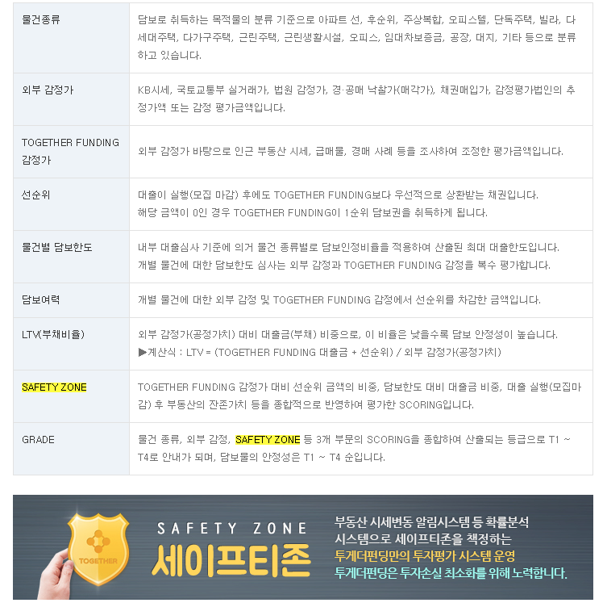
상세페이지
SAFETY ZONE 설명 - 자세히보기
[SAFETY ZONE 설명 자세히 보기 클릭 전]
1
1 | SAFETY ZONE 설명 자세히 보기 클릭 전 화면
2 | [자세히 보기] 클릭 시 기존 SAFETY ZONE 설명 표 및 배너 하단에 노출
- SAFETY ZONE RSS (Real estate Scoring System) 란?
TOGETHER FUNDING의 부동산 평가방법으로 KB시세, 국토교통부 실거래가,
인근 부동산 시세, 경매 사례 및 감정평가법인의 평가액을 바탕으로 감정가를 결정하고 물건 종류,
선순위, 담보인정비율 등을 감안하여 부동산의 잔존가치, 담보한도
대비 대출금액 등을 개별 물건별로 평가하여 최종 등급화하는 RSS(Real estate System)입니다.
자세히보기 ▼
[SAFETY ZONE 설명 자세히 보기 클릭 후]
- SAFETY ZONE RSS (Real estate Scoring System) 란?
TOGETHER FUNDING의 부동산 평가방법으로 KB시세, 국토교통부 실거래가,
인근 부동산 시세, 경매 사례 및 감정평가법인의 평가액을 바탕으로 감정가를 결정하고 물건 종류,
선순위, 담보인정비율 등을 감안하여 부동산의 잔존가치, 담보한도
대비 대출금액 등을 개별 물건별로 평가하여 최종 등급화하는 RSS(Real estate System)입니다.
자세히보기 ▲
2

Slide 29

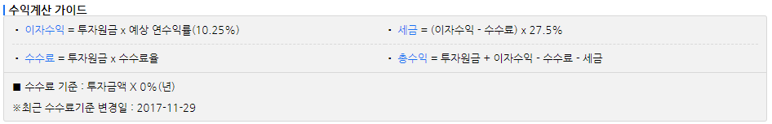
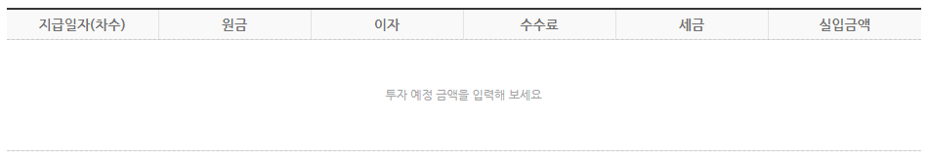
상세페이지
상세페이지 – 투자앤내
상품정보
업체정보
심사정보 &등급
투자안내
1 | 투자 안내 정보 표시 (기존과 동일)
2 | 투자 시뮬레이션 – 기존 버튼 클릭 후 페이지 지동 후에 계산이 아닌, 하단에서 입력
1
투자안내
- 상환일 :
매월 5일 + 익 영업일
투자금액 | 투자수익(세전)
10만원 | 10.250 원
30만원 | 30,750 원
50만원 | 51,250 원
100만원 | 102,500 원
플로팅
* 이자 소득에 대한 세금이 원천 징수되어 차감 후 금액이 입금 됩니다.
* 만기일시상환 방식은 매월 이자 금액이 동일하며 만기일에 원금을 상환합니다.
2
투자 시뮬레이션
투자 예정 금액
확인
0원
투자 예정금액을 입력해 보세요
※. 총 수익 = 원금 + 이자 - 수수료 - 세금 ※. 이자소득에 대한 세금이 원천 징수되어 차감 후 금액이 입금 됩니다. ※. 만기일시상환 방식은 매월 이자 금액이 동일하며 만기일에 원금을 상환합니다.
투자 전 반드시 투자설명서를 통하여 세부 내역 및 투자위험에 대하여 이해하시고 투자 결정하시기 바랍니다.

Slide 30
상세페이지
상세페이지 - 플로팅
[시작 전]
[진행중]
[마감]
1
1 | 해당 상품 정보 호수 표시
2 | 퍼센트 , 모집 금액 , 투자인원 표시
3 | 상태 별 버튼 투자 시작전 – 클릭 시 반응 없음 투자진행 중 – [ 투자하기] : 투자하기 페이지로 이동 투자마감 – 클릭 시 반응 없음
4 | 모바일의 경우 하단에 플로팅 영역 표시 클릭 시 상단으로 해당 플로팅 내용과 동일한 내용 표시
부동산 0000호
부동산 0000호
부동산 0000호
모집 금액 | 3,000만원
예상 연 수익률 | 9.5%
기간 | 6개월
모집 금액 | 3,000만원
예상 연 수익률 | 9.5%
기간 | 6개월
모집 금액 | 3,000만원
예상 연 수익률 | 9.5%
기간 | 6개월
2
0%
60%
현재 1,800 만원 모집
100%
현재 3,000 만원 모집
현재 0 만원 모집
0 명이 투자하였습니다.
30 명이 투자하였습니다.
55 명이 투자하였습니다.
3
투자 시작전
투자하기
투자마감
mobile
x
부동산 0000호
모집 금액 | 3,000만원
예상 연 수익률 | 9.5%
기간 | 6개월
컨텐츠 영역
60%
현재 1,800 만원 모집
30 명이 투자하였습니다.
투자하기
4
투자하기

Slide 31
감사합니다.

